Slide 1


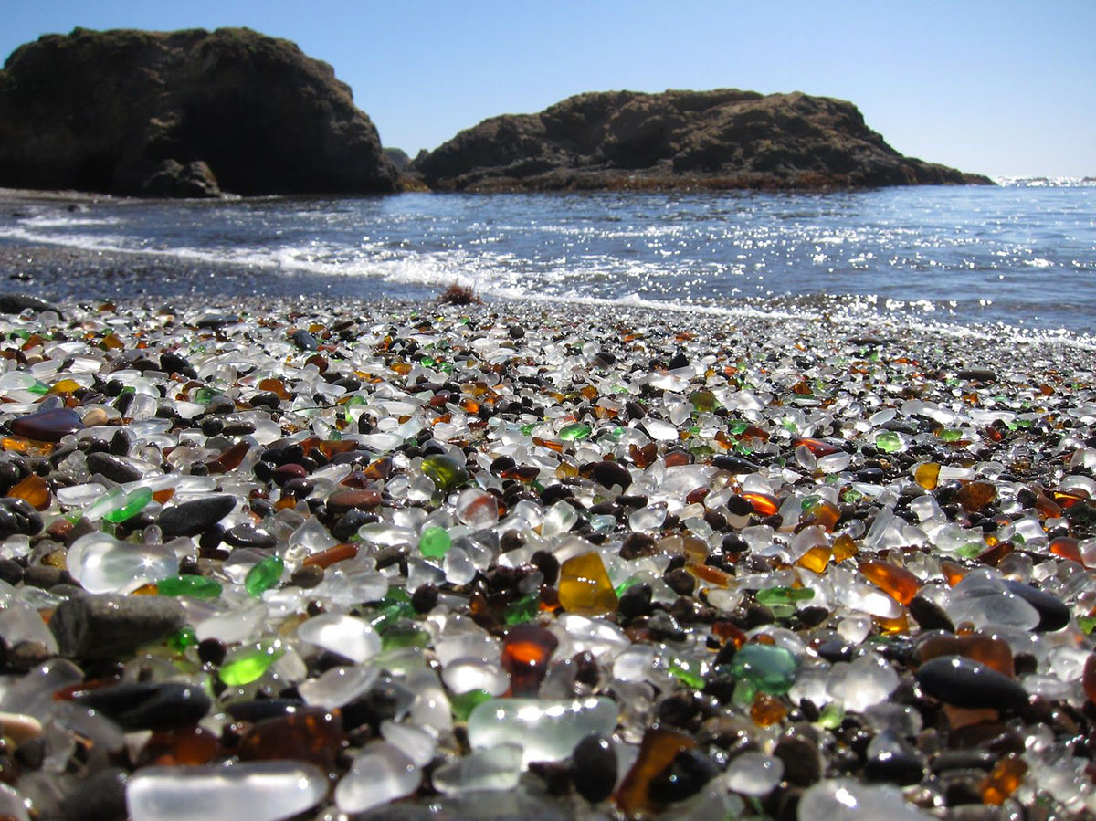
PLAGES
EXCEPTIONNELLES
CLICAR A VUESTRO RITMO

Slide 2
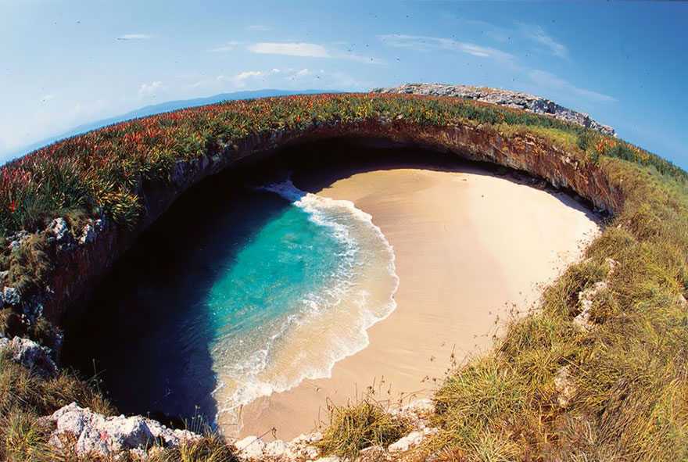
La playa secreta de las islas Marieta, Mexico

Slide 3
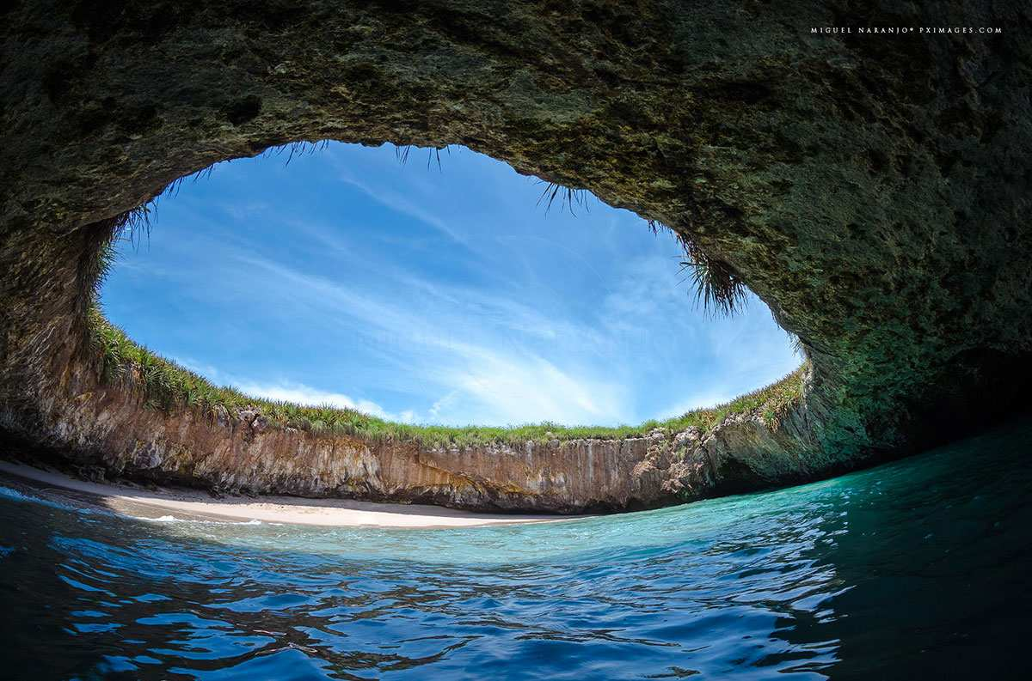

Slide 4
Esta increíble playa situada en una especie de cráter de tajo abierto y sol inmerso es artificial y fue creado por la explosión de una bomba que habría aterrizado erróneamente en este lugar durante los ensayos militares del siglo pasado.

Slide 5
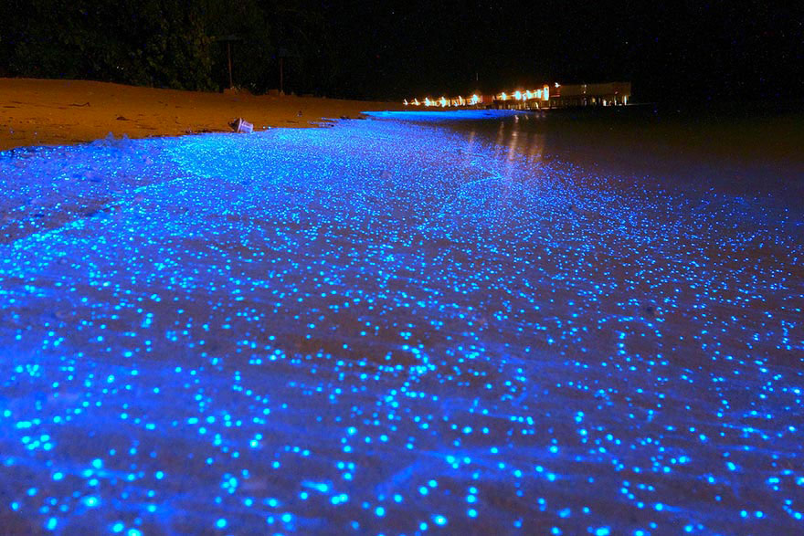
Una playa de Maldivas que brilla en plena noche

Slide 6
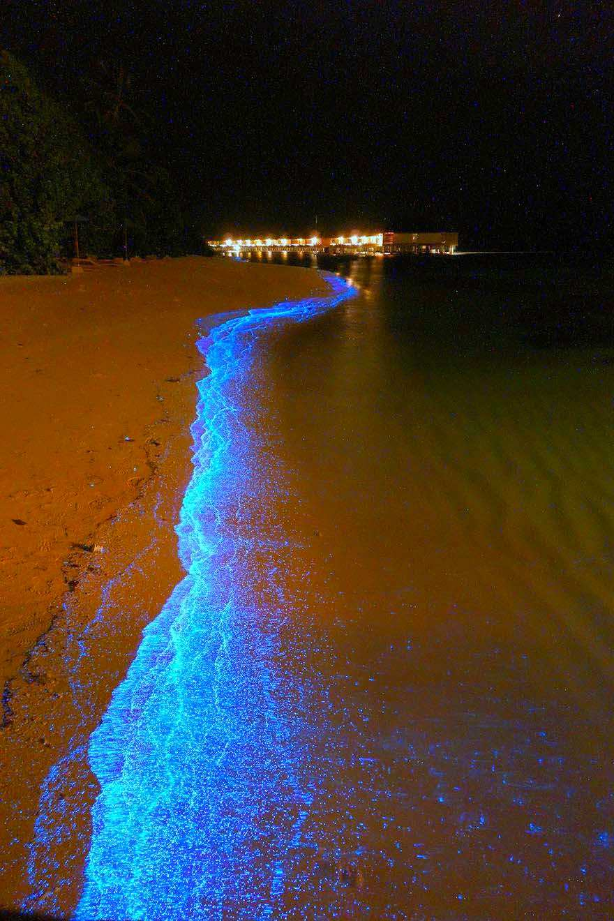

Slide 7
Las pequeñas luces azules en esta playa en las Maldivas son causadas por fitoplancton, plantas microscópicas bioluminiscentes, que emiten luz cuando son turbadas por las olas.

Slide 8
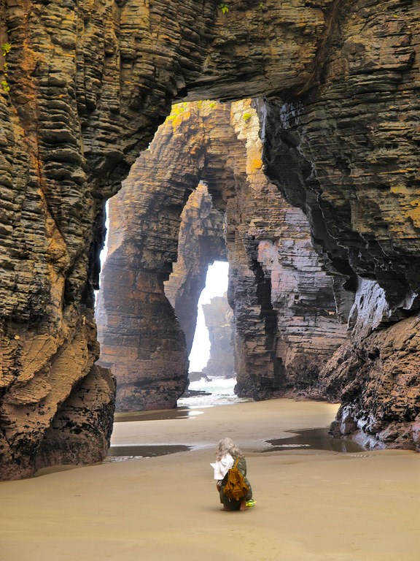
La playa de las Catedrales en Ribadeo, España

Slide 9
Esta playa en la costa norte de España tiene bellos arcos que se asemejan a los contrafuertes de la catedral. Fueron formados por el agua que viene chocando contra las paredes por miles y miles de años...

Slide 10
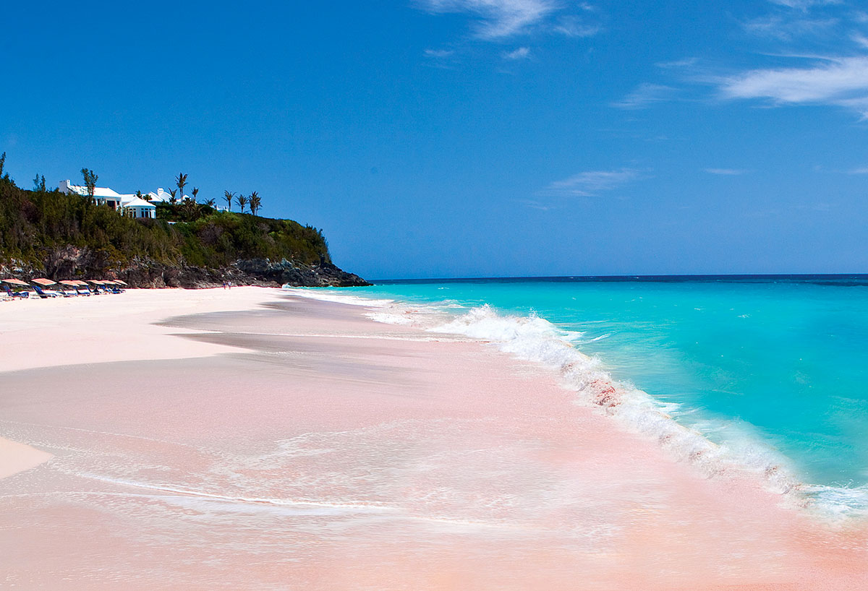
Pink Sands Beach, Bahamas

Slide 11
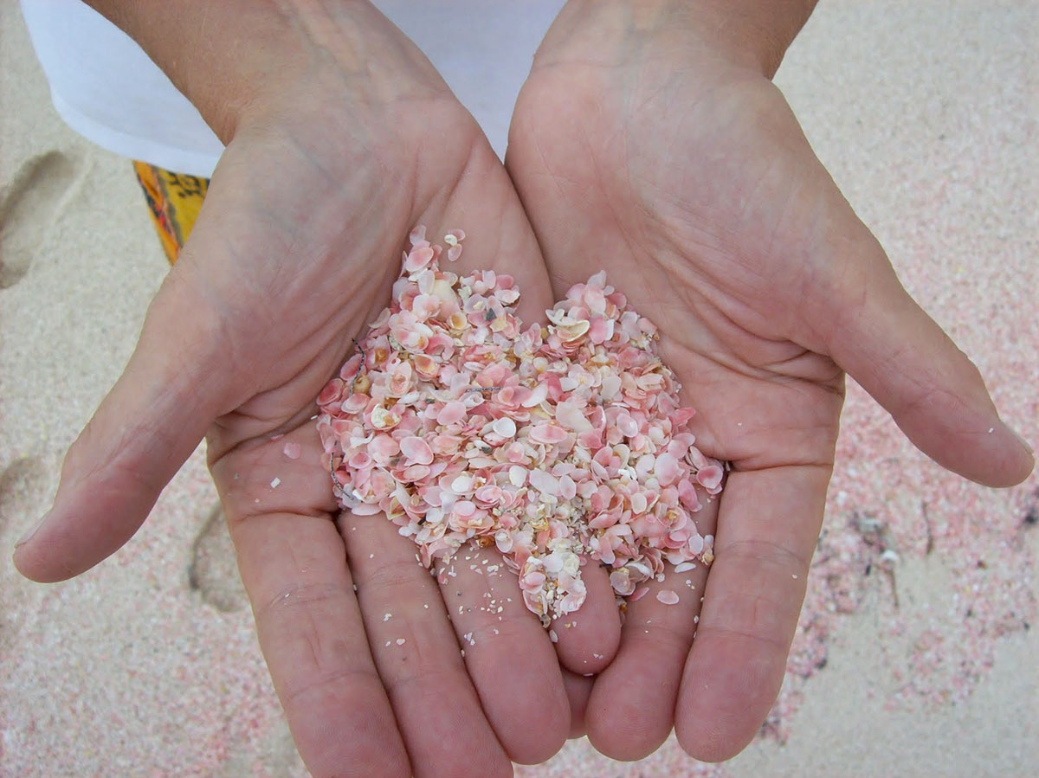

Slide 12
La arena de esta playa rosada es pigmentada por los restos de corales trenzados, que se rompen y triturados en trozos pequeños por las olas

Slide 13
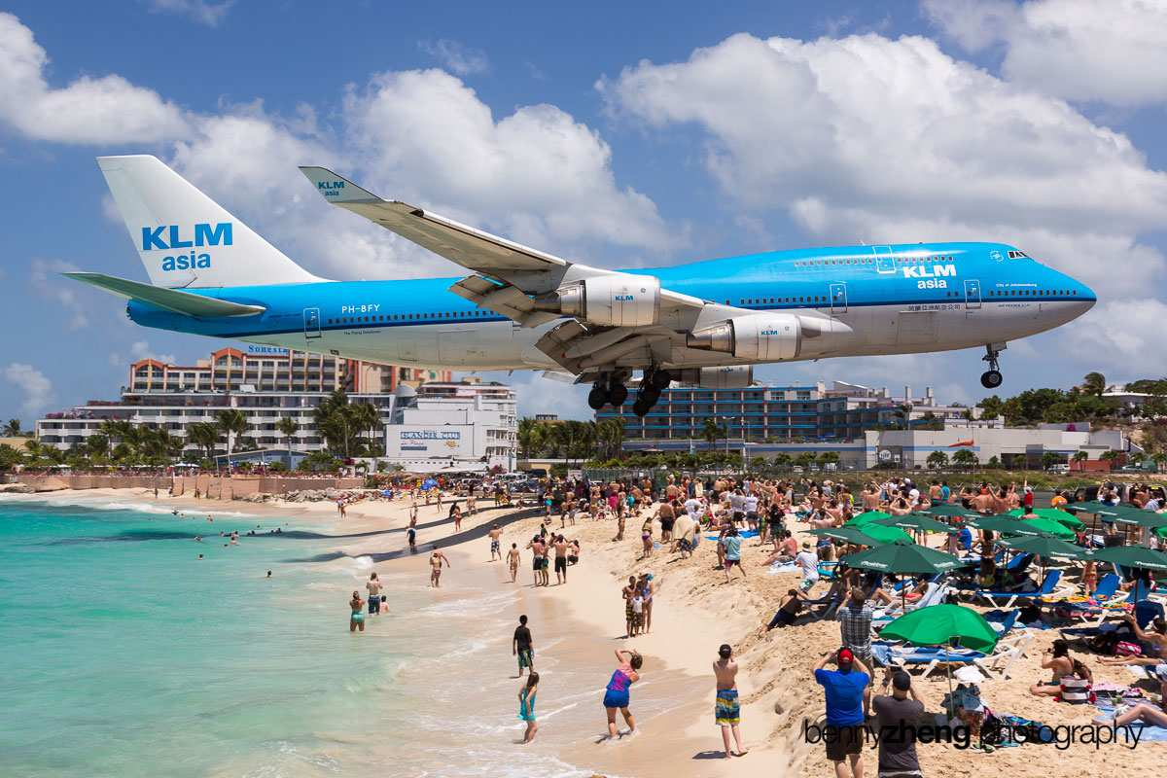
Maho Beach y sus aterrizajes para aviones, Saint-Martin

Slide 14
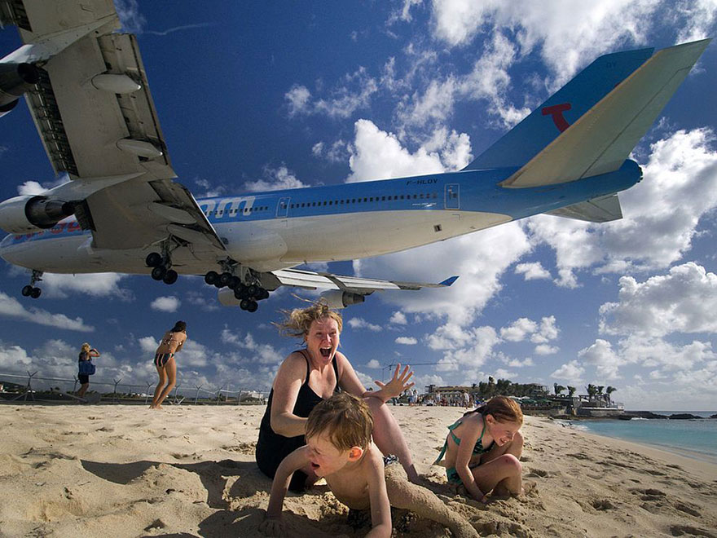

Slide 15
Esta playa es realmente muy especial: en efecto, una pista del aeropuerto se encuentra a pocos metros de la arena y bañistas. ¡Qué asusta y despeina a más de uno! Este fenómeno existe también en Grecia.

Slide 16
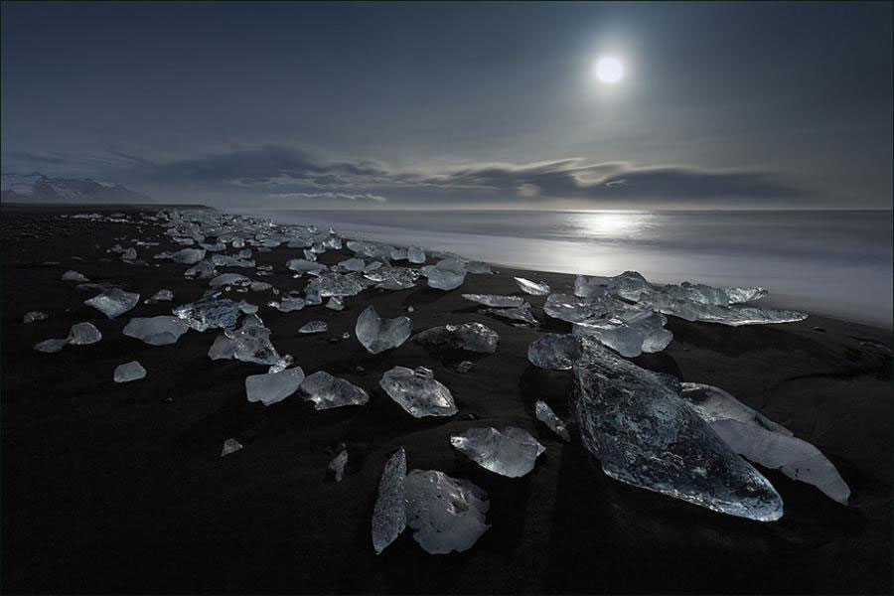
Playa al borde del lago Jökulsárlòn, Islandia

Slide 17
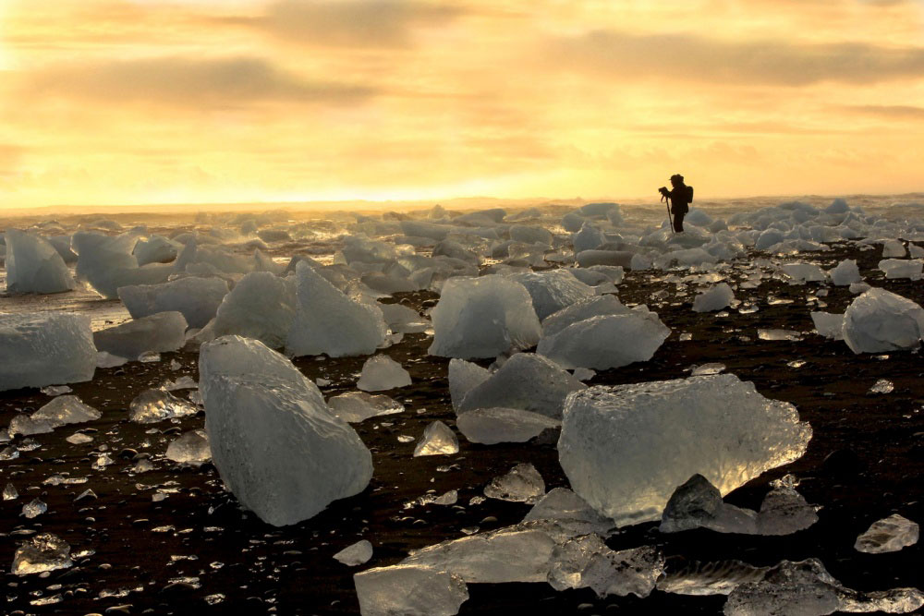

Slide 18
La arena negra volcánica contrasta en esta playa islandesa con trozos de hielo blanco y vidrioso.

Slide 19
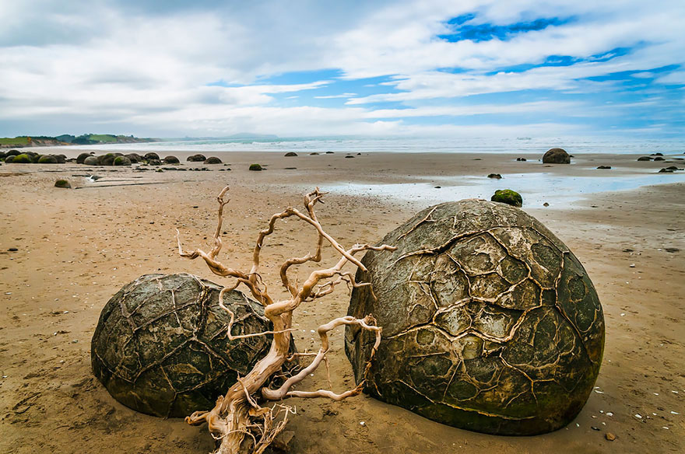
Los huevos de dragones de Koekohe Beach, Nueva Zelanda

Slide 20
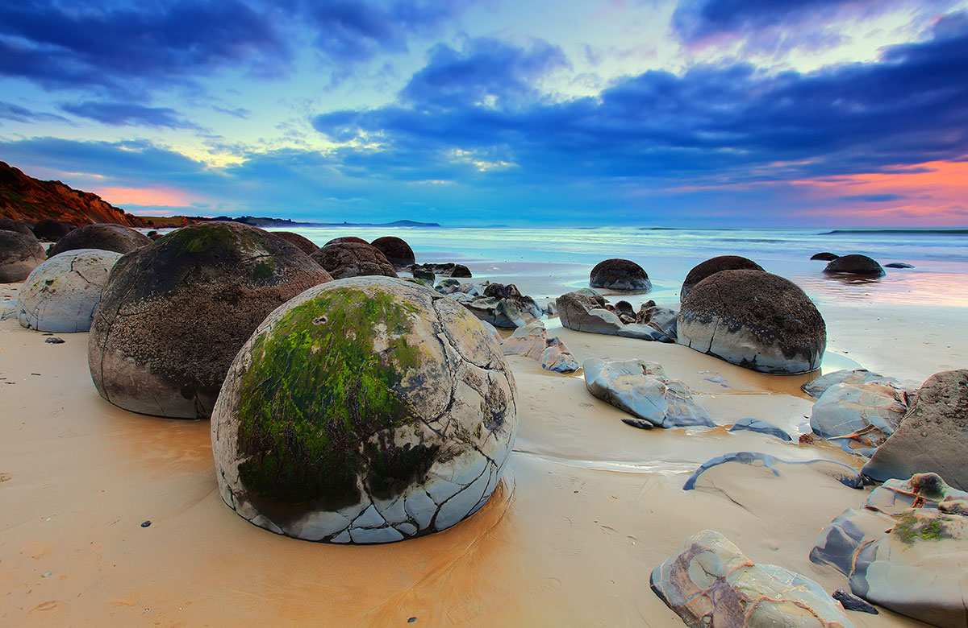

Slide 21
Cientos de enormes rocas se encuentran dispersos en la playa de Koekohe y huevos listos para eclosionar gigantes dragones! Estas rocas esféricas se han formado hace 60 millones de años y son simplemente el resultado de la realización y la erosión en el tiempo.

Slide 22
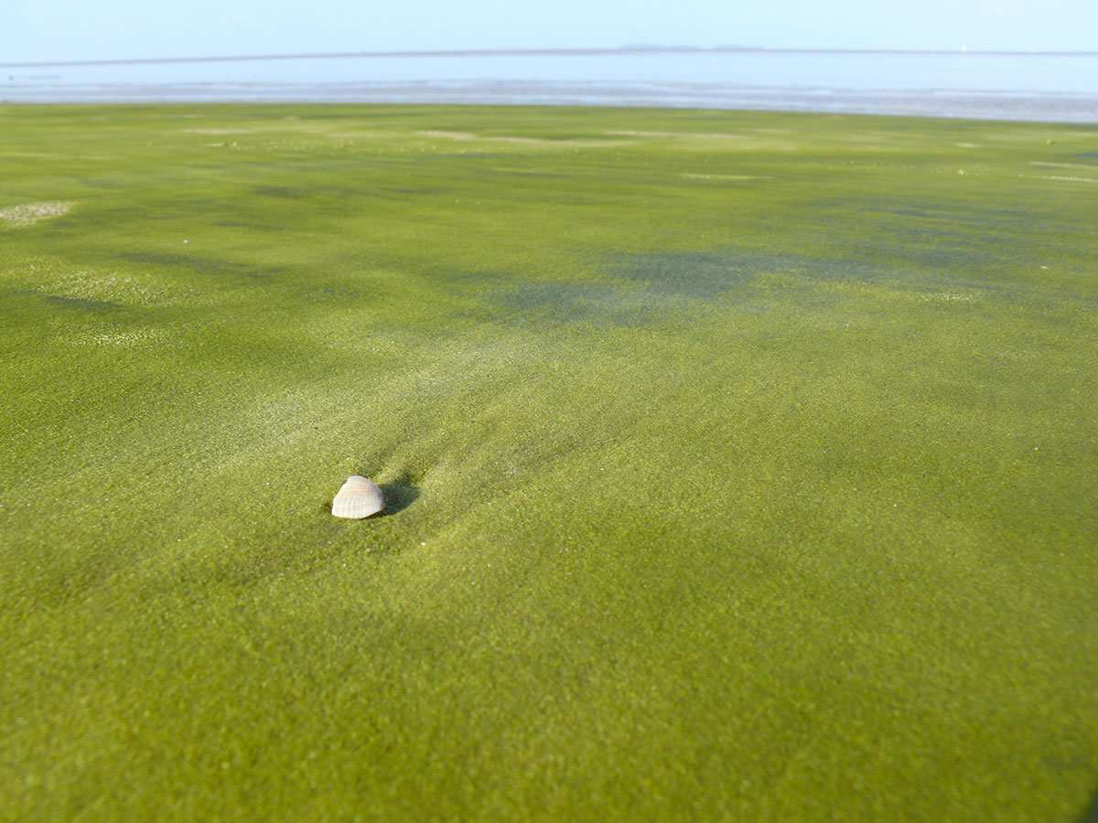
Arena de color verde a Kourou, Guayana

Slide 23
Esta playa tiene la especificidad a su impresionante arena verde.

Slide 24
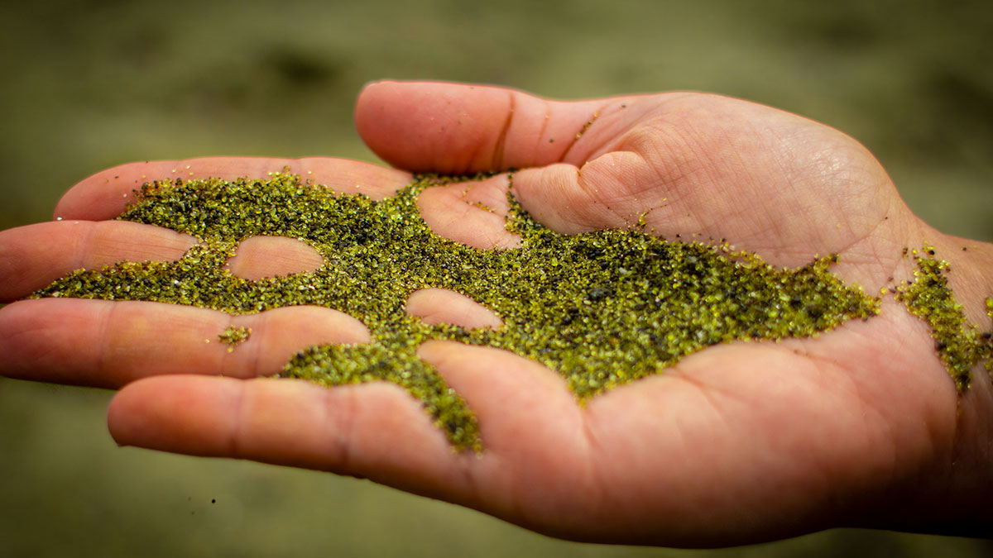
La playa de Papakolea y su arena de color verde, Hawaï

Slide 25
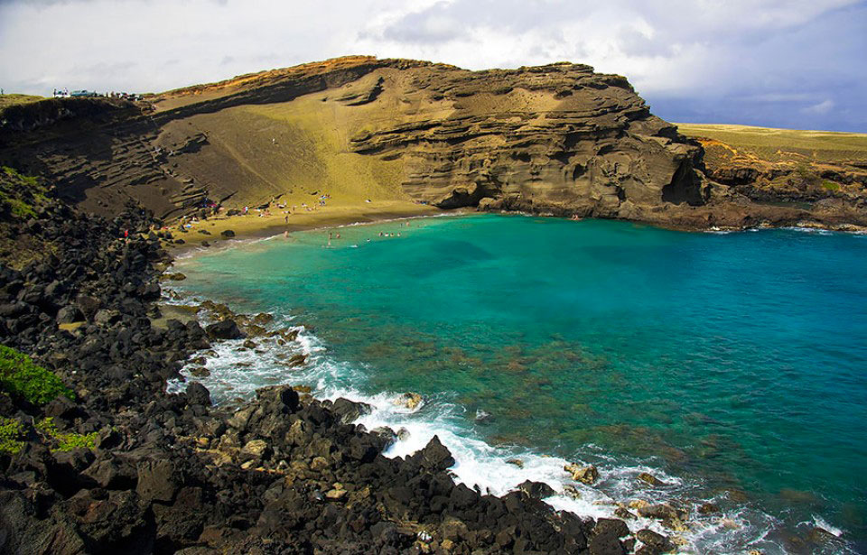

Slide 26
El color verde de la arena viene de la presencia de una piedra semipreciosa, verdosa, llamada olivino, que viene desde el cono volcánico de Pu'u Mahana en Hawai.

Slide 27
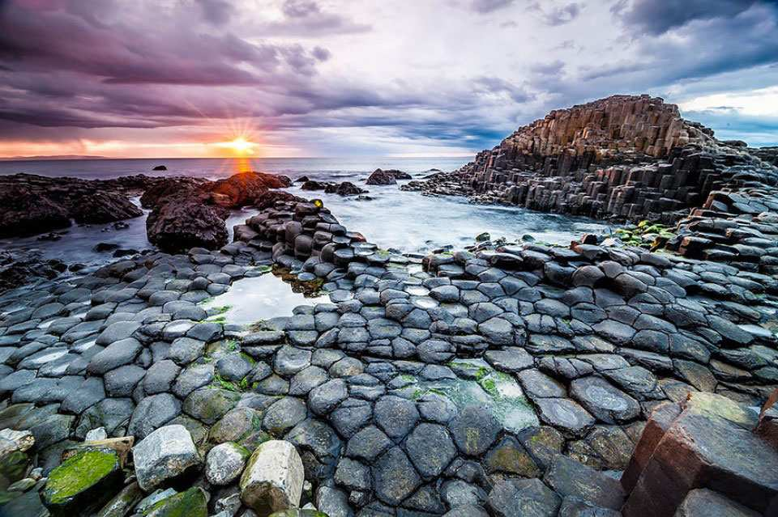
La Calzada de los Gigantes, Irlanda del Norte

Slide 28
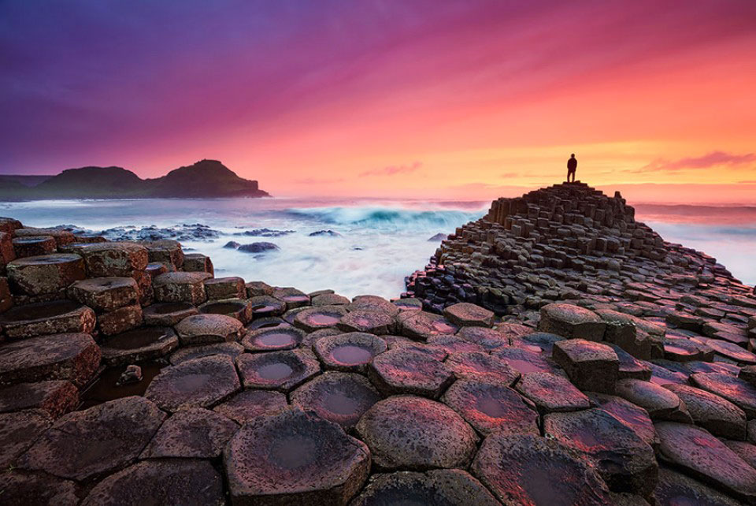

Slide 29
La calzada de los gigantes se formó hace 50 o 60 millones de años cuando lavas basálticas subieron a la superficie y se enfríaron, crepitando en extrañas y grandes columnas. Puede visitarse desde Belfast.

Slide 30
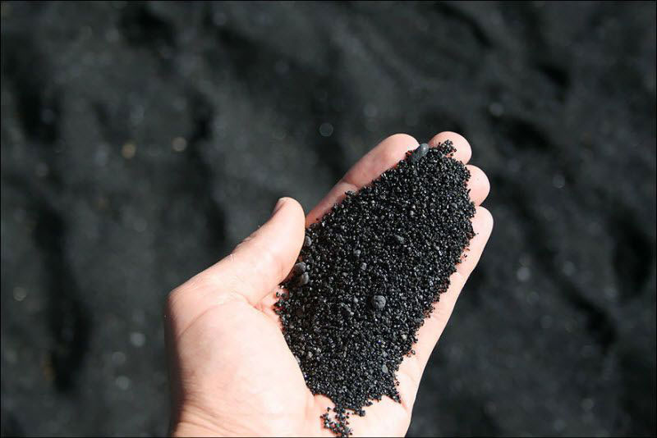
La arena negra de Punalu’u, Hawaï

Slide 31
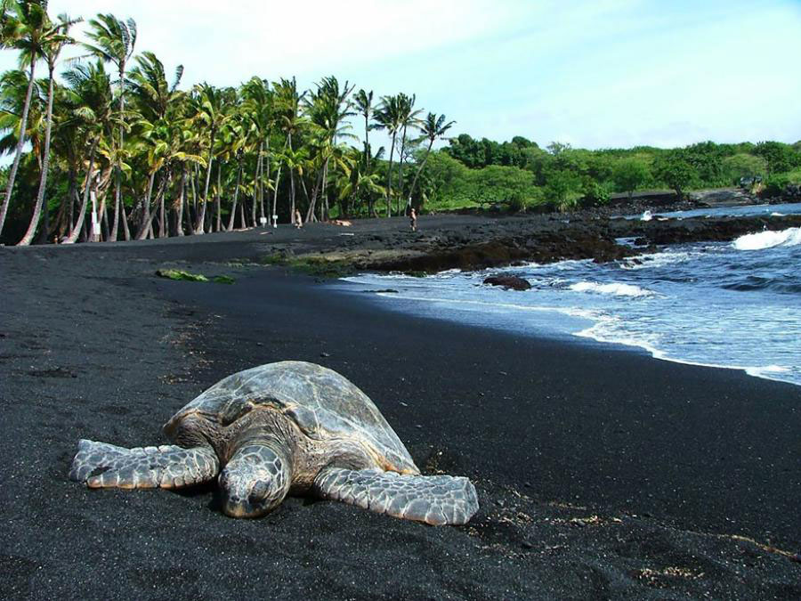

Slide 32
La arena negra de Punalu'u está formada por la lava basáltica que explota arrojándose al mar y se enfría rápidamente.

Slide 33
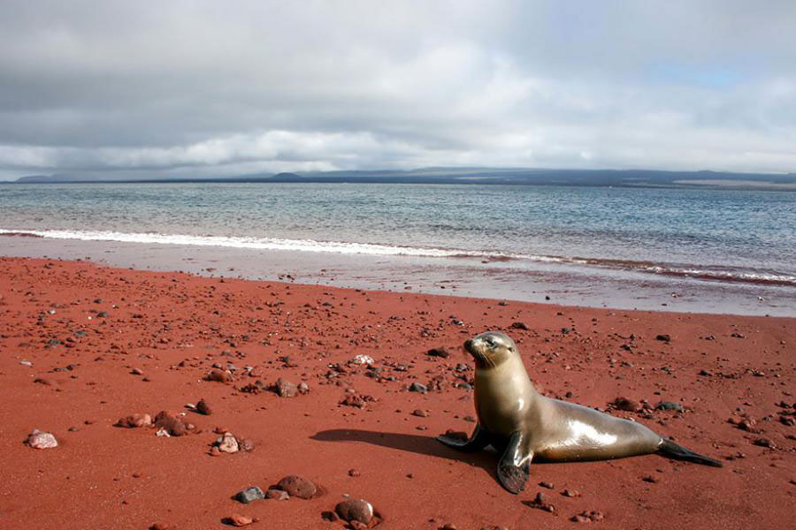
La playa de arena roja, Islas Galápagos

Slide 34
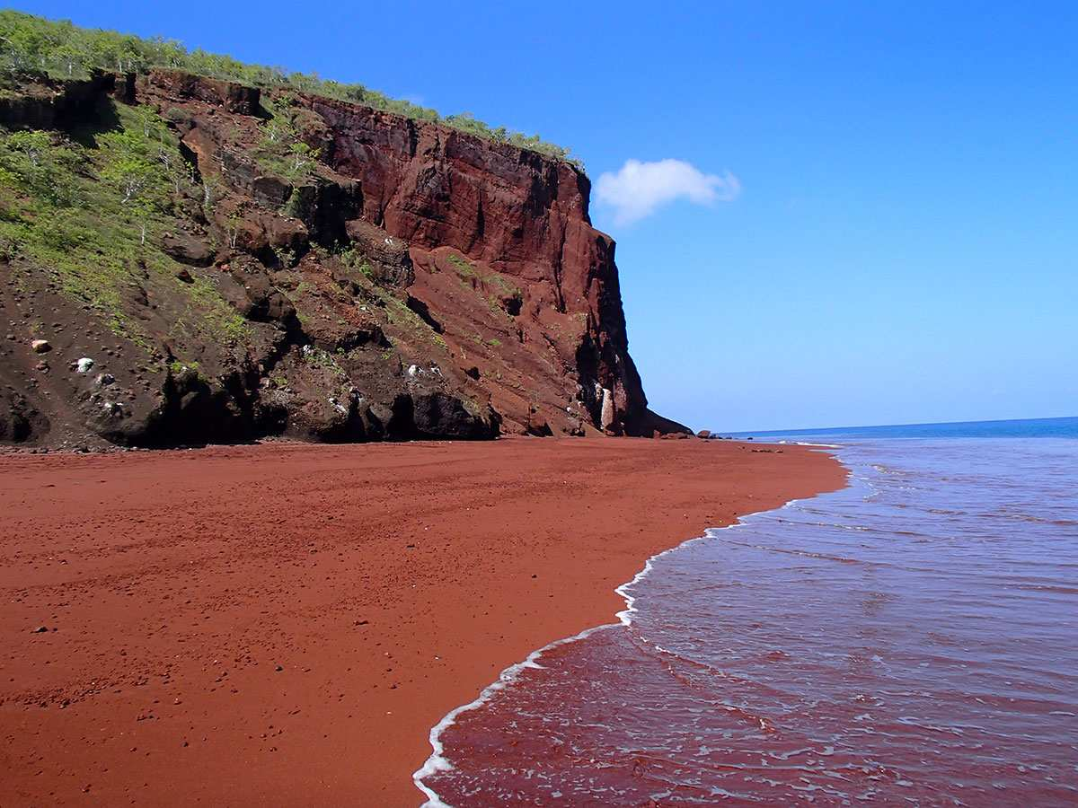

Slide 35
La arena roja en la playa de la Isla Rábida se formó debido a la oxidación de los depósitos de lava ricos en hierro, pero podría ser que esto fuera también debido a los sedimentos corales trenzados.

Slide 36
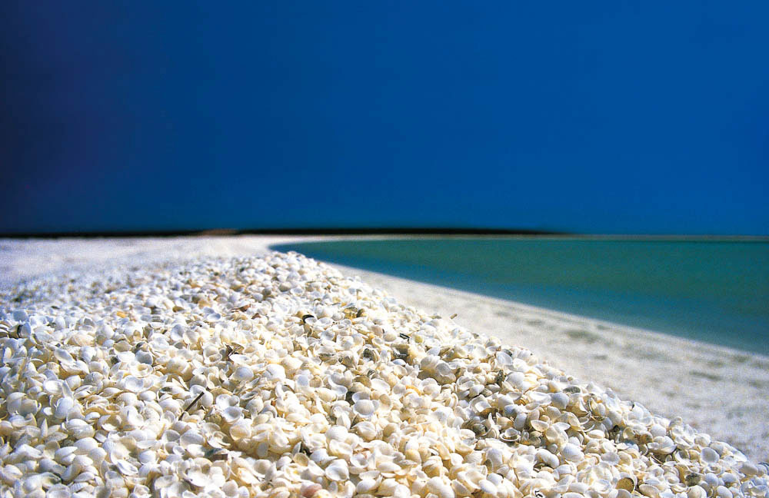
Playa de las conchas, Baie Shark, Australia

Slide 37
Las aguas proximas de Shell Beach son tan saladas que han permitido a las coquillas proliferar. Esta abundancia de moluscos ha inundado las playas con sus conchas.

Slide 38
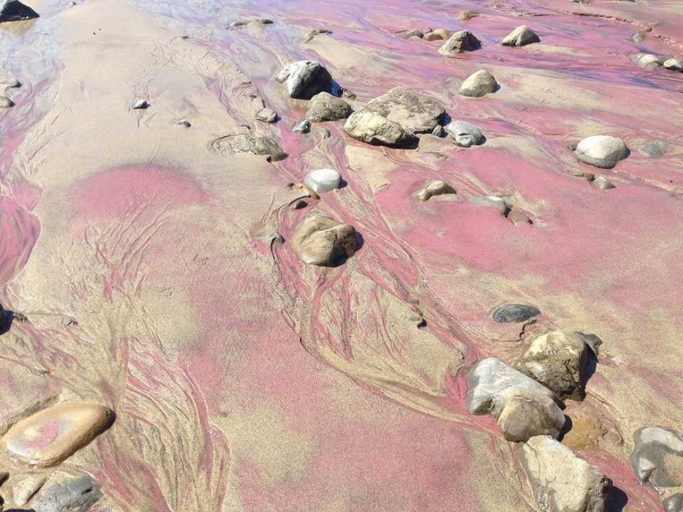
La playa secreta de Pfeiffer Beach, California

Slide 39
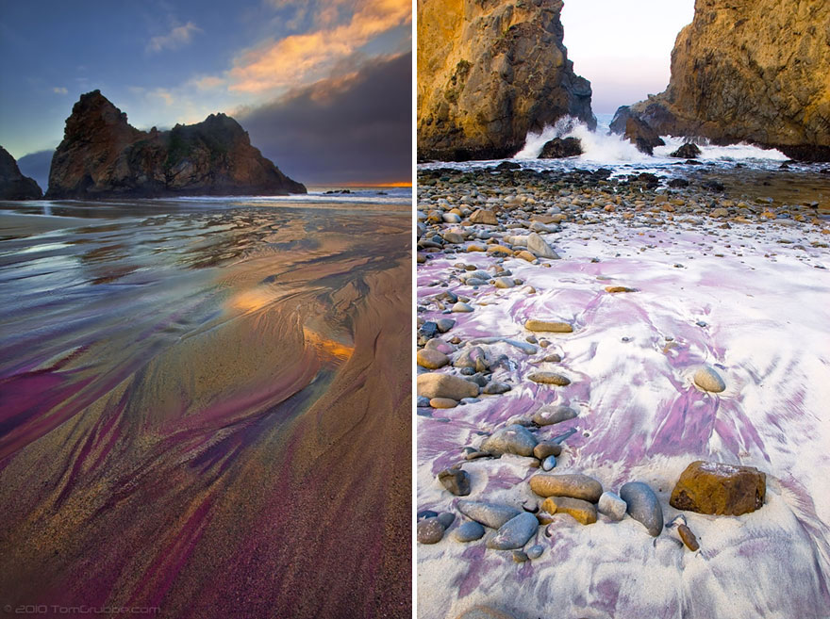

Slide 40
Esta playa tiene una rara arena morada! Se trata de las partículas de manganeso que fluyen del flanco de la colina.

Slide 41
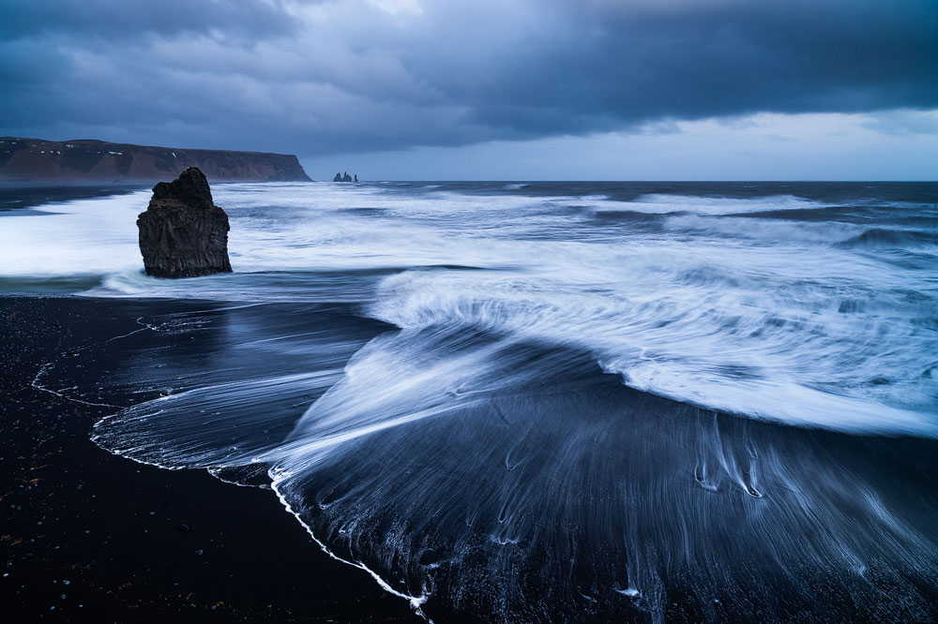
Playa Vík, Islandia

Slide 42
Islandia es un país con una importante actividad volcánica, donde la presencia de numerosas playas de arena negra volcánica es normal.

Slide 43
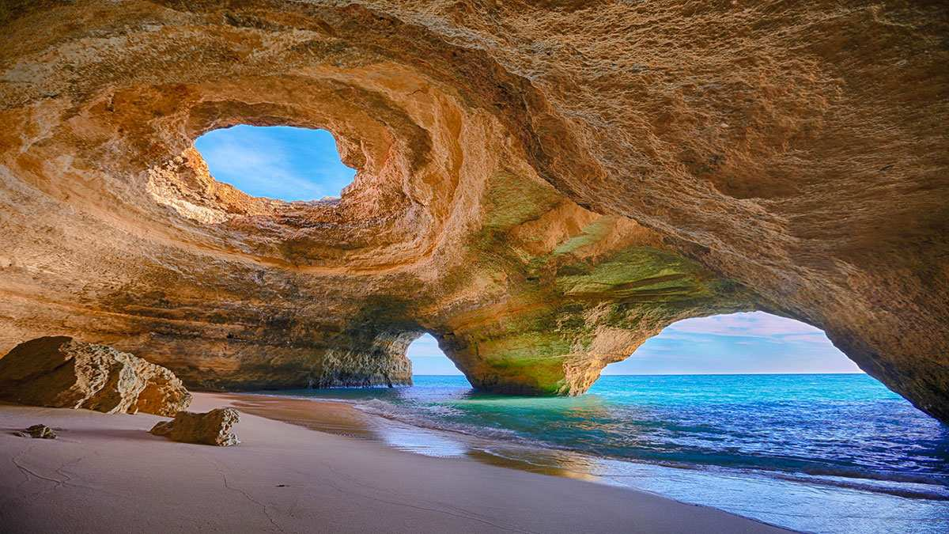
Una cueva cerca de Benagil, Algarve, Portugal

Slide 44
La costa del Algarve se compone de piedra caliza, que erosiona fácilmente y puede formar impresionantes cuevas junto al mar como esta por ejemplo. Se puede acceder por mar.

Slide 45

Création Catherine Chantha, le 13 septembre 2014

Slide 46







¿Te ha gustado?
Puedes ver más entrando
Aquí
Además puedes recibir powerpoints en tu correo electrónico suscribiéndote aquí:

